Slide 1

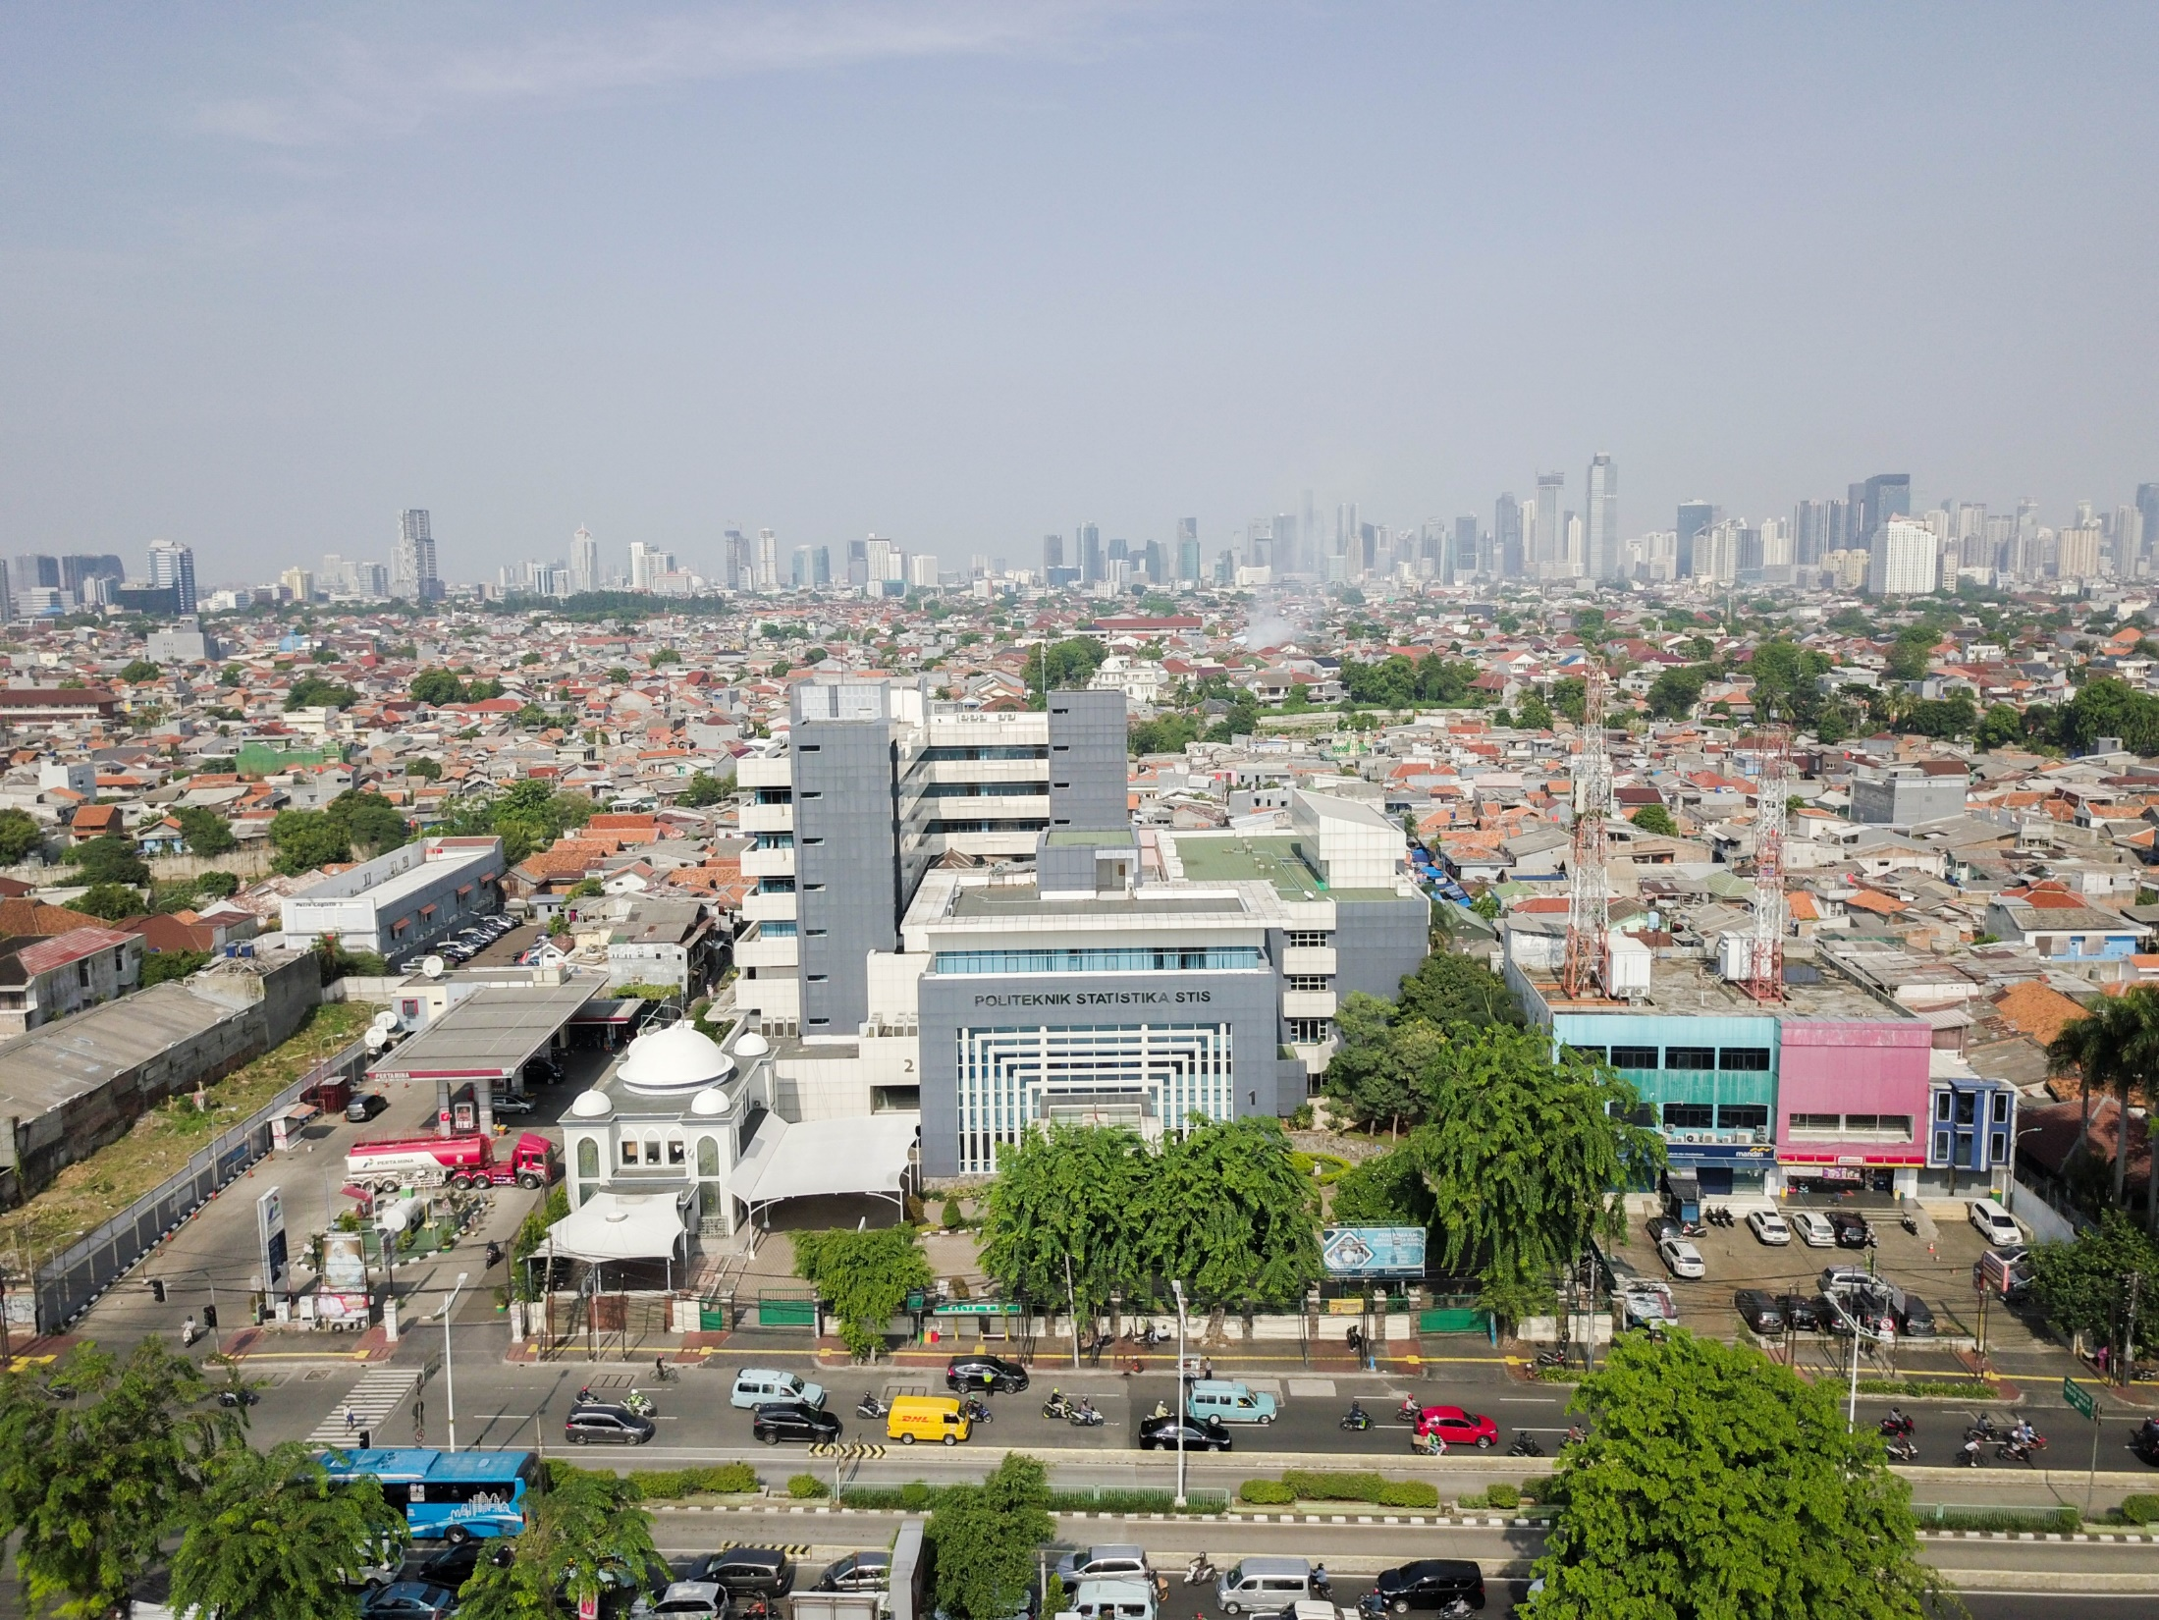
POLITEKNIK STATISTIKA STIS
For Better Official Statistics
Rapat Koordinasi Magang Mahasiswa
Program Diploma III dan Program Diploma IV
Jakarta, 15 Juli 2024
Notes:
Title

Slide 2


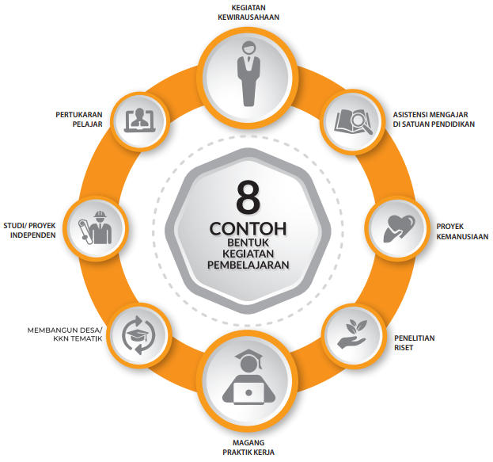

LATAR BELAKANG
For Better Official Statistics
Pengertian
Magang adalah kegiatan yang direncanakan dan tertuang dalam kurikulum pembelajaran, dilakukan untuk memperoleh gambaran yang lebih komprehensif mengenai industri dan dunia kerja, sekaligus memberikan ruang dan kesempatan untuk mengaplikasikan teori dan praktik lapangan serta mendekatkan mahasiswa kepada pengguna.
Tujuan
Memberikan pengalaman dan wawasan kerja di lapangan secara langsung dalam rangka mencapai profil lulusan masing-masing prodi
Mempraktikkan pengetahuan yang dimiliki mahasiswa di dalam dunia kerja
Meningkatkan keterampilan baik soft skill maupun hard skill
Melatih mahasiswa untuk memecahkan masalah baik secara individu maupun bekerja secara tim
Magang sebagai bagian dari Kegiatan Pembelajaran Merdeka Belajar
Kampus Merdeka
Sumber:Kemendikbud, 2020
Notes:
Outlines

Slide 3


LATAR BELAKANG
For Better Official Statistics
MANFAAT MAGANG
Instansi Tempat
Magang
Mahasiswa
Polstat STIS
Memperoleh pengalaman kerja di instansi tempat magang secara langsung.
Memiliki pengalaman praktek kerja sesuai program studi
Implementasi kurikulum yang sedang berjalan
Implementasi program Merdeka Belajar
Memperoleh sumber daya terdidik yang diharapkan dapat berperan serta dalam pelaksanaan pekerjaan dan pemecahan permasalahan
Memperoleh gambaran nyata mengenai lingkungan kerjanya
Menambah wawasan baru mengenai dunia kerja
Meningkatnya keterampilan dalam melaksanakan tugas di lapangan
Sarana untuk mengevaluasi kesesuaian kurikulum dengan kebutuhan di lapangan berdasarkan evaluasi pelaksanaan dan masukan masukan dari para pemangku kepentingan (stakeholder).
Instansi telah turut serta menjembatani institusi pendidikan dan dunia kerja sesuai program pada sistem pendidikan Indonesia, menumbuhkan kerjasama yang saling menguntungkan, dinamis dan bermanfaat.
Notes:
Outlines

Slide 4
Ketentuan Umum Magang Magang
For Better Official Statistics
Program magang dirancang untuk meningkatkan kompetensi mahasiswa dalam menghadapi dunia kerja.
Instansi tempat magang ditetapkan oleh Direktur Politeknik Statistika STIS setelah berkoordinasi dengan BPS Provinsi
Mahasiswa peserta magang harus mengikuti program magang selama kurang lebih 36 hari kerja (10 SKS magang) untuk Program Diploma III dan 45 hari kerja (12 SKS) untuk Program Diploma DIV, kecuali ada hal-hal yang tidak memungkinkan untuk melaksanakan kegiatan selama waktu yang ditentukan tersebut.
Notes:
Outlines

Slide 5
Ketentuan Umum Magang
For Better Official Statistics
4. Setiap mahasiswa peserta magang dibimbing oleh seorang dosen pembimbing magang dan pembimbing lapangan di tempat magang.
5. Politeknik Statistika STIS dan instansi tempat magang melakukan koordinasi dalam perencanaan, pemantauan dan penilaian prestasi mahasiswa peserta magang.
6. Penilaian peserta magang mahasiswa ditentukan oleh tiga faktor yakni (1) kinerja magang, (2) proses bimbingan, dan (3) laporan magang.
Notes:
Outlines

Slide 6
Profil Lulusan DIII Statistika
For Better Official Statistics
Ahli madya (semi ahli) dalam
mengelola kegiatan survei/ sensus di lapangan dalam rangka menghasilkan data
official statistics
Ahli madya (semi ahli) dalam mengendalikan kualitas kegiatan survei/sensus di
lapangan dalam rangka menghasilkan data official statistics;
Profil Lulusan
Manajer Lapangan Kegiatan Official Statistics
Pelaksana quality control kegiatan official statistics di lapangan
Analis data official statistics
Pemeta wilayah kerja statistik
Ahli madya (semi ahli) dalam melakukan kegiatan pemetaan wilayah kerja statistik (sensus/ survei) di lapangan
Ahli madya (semi ahli) dalam menganalisis data official statistics sederhana menggunakan metode yang sesuai.
Notes:
Outlines

Slide 7
Profil Lulusan DIV Statistika
For Better Official Statistics
Ahli Statistika yang mampu merancang dan mengelola kegiatan pengumpulan data melalui pelaksanaan survei yang efisien dengan menerapkanmetode yang tepat untuk menghasilkan official sttaistics yang akurat dan terpercaya
Ahli Statistika yang mampu melakukan analisis data official statistics dengan menerapkan metode statistika yang tepat serta mampu mengkomunikasikan kepada stakeholder terkait sebagai dasar pengambilan keputusan, perencanaan program, pemantauan, dan evaluasi
Profil Lulusan
Perancang Sensus dan Survei untuk Offical Statistics
Analis Data untuk Offical Statistics
Ilmuwan Data untuk Official Statistics
Analis Penjamin Kualitas Data
Ahli Statistika yang mampu memonitor dan mengevaluasi proses penjaminan kualitas kegiatan statistik yang dikelola dalam kerangka penjaminan kualitas (Quality Assurance Framework-QAF)
Ahli Statistika yang Mampu memperoleh dan mengelola data administrative dan big data dengan menerapkan metode statistika yang tepat dan memanfaatkan teknologi informasi yang efektif
Notes:
Outlines

Slide 8
Profil Lulusan DIV Komputasi Statistik
For Better Official Statistics
Lulusan yang memiliki kemampuan dalam mengelola infrastruktur dan layanan teknologi informasi pendukung proses bisnis statistik
Lulusan yang mampu menerapkan metode perancangan dan implementasi sistem informasi pada proses bisnis statistik
Profil Lulusan
Pengembang Sistem Informasi Statistik
Pengelola Infrastruktur dan Layanan Teknologi Informasi
Ilmuwan Data untuk Official Statistics
Insinyur Data untuk Official Statistics
Lulusan yang memiliki kemampuan mengumpulkan dan memproses data bak terstruktur maupun tidak terstruktur, serta mengelola infrastruktur data untuk mendukung official statistics
Lulusan yang memiliki kemampuan untuk mengekstraksi data dan informasi penting untuk mendukung official statistics
Notes:
Outlines

Slide 9




Rancangan Pelaksanaan Magang
For Better Official Statistics
DIII
DIV
15 Juli s.d. 2 September 2024 (36 hari kerja)
Sebanyak 99 Mahasiswa Prodi DIII-Statistika
15 Juli s.d. 13 September 2024 (45 hari kerja)
Sebanyak 439 Mahasiswa
231 Mahasiswa Prodi DIV-KS,
208 Mahasiswa Prodi DIV-Statistika
Pendamping 2 orang pembimbing
Dosen Pembimbing: Polstat STIS
Pembimbing Lapangan: Pegawai BPS Tempat Magang
Tempat Magang: 161 BPS Provinsi/Kabupaten/Kota di 28 Provinsi
Notes:
Outlines

Slide 10
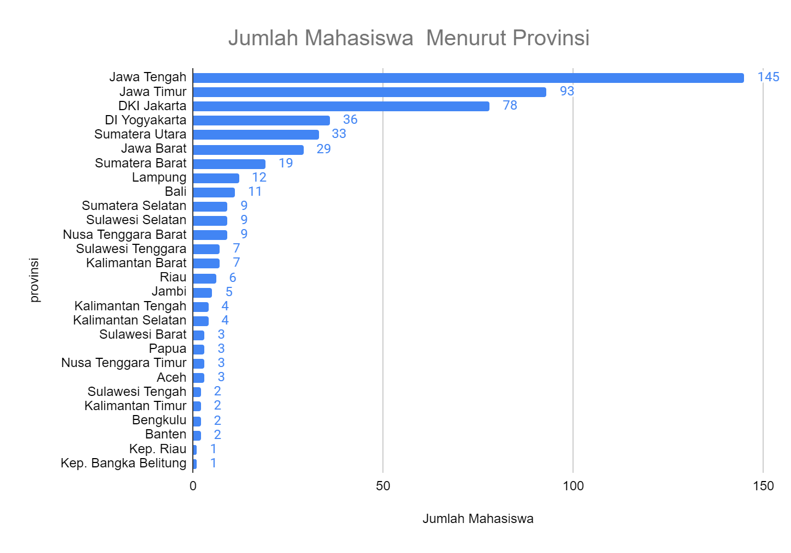
Distribusi Mahasiswa Magang
For Better Official Statistics
Jumlah Mahasiswa
Notes:
Outlines

Slide 11
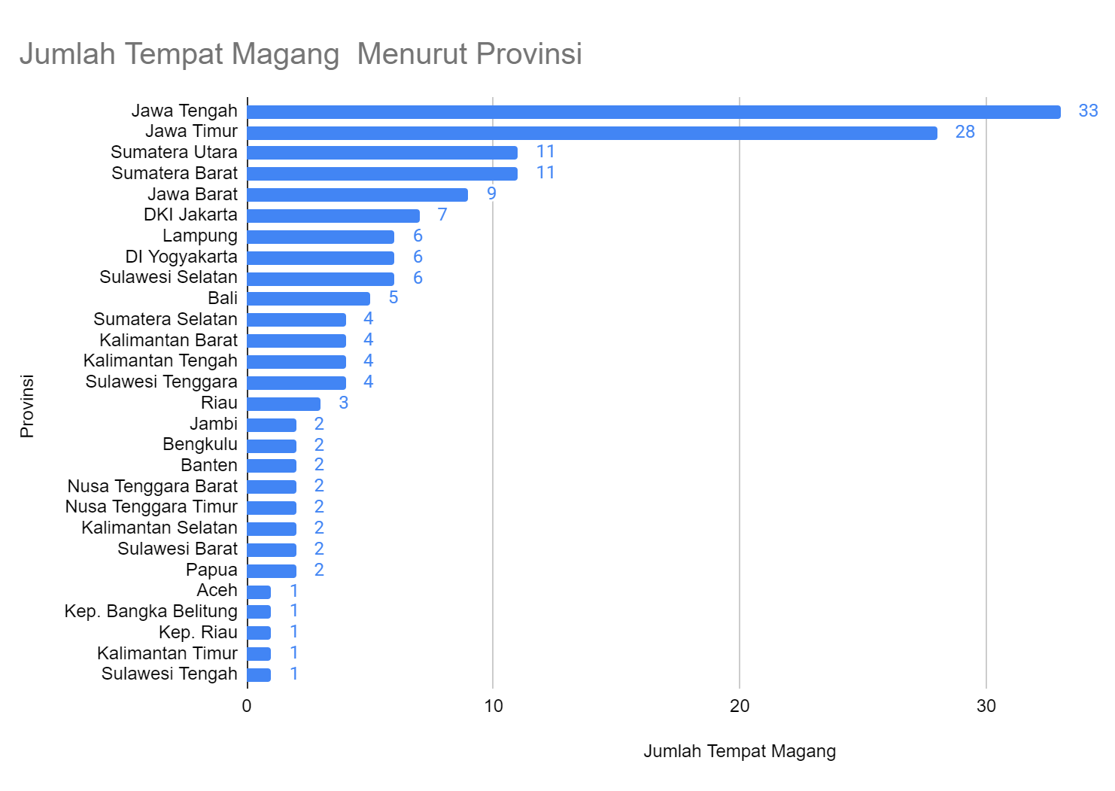
Distribusi Mahasiswa Magang
For Better Official Statistics
Jumlah Tempat Magang
Notes:
Outlines

Slide 12
Pelaksanaan Magang
For Better Official Statistics
Peserta magang harus menaati jadwal kerja dari instansi/perusahaan tempat magang baik dari segi hari kerja per minggu, jam kerja per hari, serta waktu istirahat.
Selama pelaksanaan magang, apabila meminta ijin dari pembimbing lapang jika bimbingan penyusunan proposal skripsi yang dibuktikan dengan tanda tangan pembimbing lapangan
Selama magang, mahasiswa dapat menggali pengalaman yang sesuai dengan keinginan dan bidangnya, serta dapat menggali ide dalam penyusunan tugas akhir yang sesuai dengan dunia kerja yang dihadapi.
Notes:
Outlines

Slide 13
Timeline Magang DIII
For Better Official Statistics
No | Tanggal | Kegiatan
1 | 12 Juli 2024 | Pembekalan dan Pelepasan Mahasiswa
2 | 15 Juli s.d 2 September 2024 | Kegiatan Magang Mahasiswa mengisi presensi dan logbook/catatan/laporan harian Mahasiswa menulis draf Laporan Akhir Magang
3 | 1-2 Agustus 2024 | Mahasiswa mengumpulkan rekapitulasi laporan bulanan pada periode 15-31 Juli 2024
4 | 3 -4 September 2024 | Mahasiswa mengumpulkan rekapitulasi laporan bulanan periode 1 Agustus s.d 2 September 2024
6 | 23 Agustus 2024 | Batas Akhir Pengumpulan Draft Laporan Magang dan bahan tayang presentasi
7 | 26 Agustus-2 September 2024 | Mahasiswa Presentasi Laporan Magang Mahasiswa Selesai Magang (2 September 2024) Para Pembimbing Menilai Mahasiswa Magang
8 | 3-20 September 2024 | Masa Finalisasi Laporan Akhir Magang (termasuk tanda tangan pembimbing dan Kaprodi)
9 | 23 September 2024 | Batas Akhir Pengumpulan Laporan Akhir Magang
Notes:
Outlines

Slide 14
Timeline Magang DIV
For Better Official Statistics
No | Tanggal | Kegiatan
1 | 12 Juli 2024 | Pembekalan dan Pelepasan Mahasiswa
2 | 15 Juli s.d 13 September 2024 | Kegiatan Magang Mahasiswa mengisi presensi dan logbook/catatan/laporan harian Mahasiswa menulis draf Laporan Akhir Magang
3 | 1-2 Agustus 2024 | Mahasiswa mengumpulkan rekapitulasi laporan bulanan pada periode 15-31 Juli 2024
4 | 2 -3 September 2024 | Mahasiswa mengumpulkan rekapitulasi laporan bulanan periode 1-30 Agustus 2024
5 | 16 -17 September 2024 | Mahasiswa mengumpulkan rekapitulasi laporan bulanan periode 2-13 September 2024
6 | 5 September 2024 | Batas Akhir Pengumpulan Draft Laporan Magang dan bahan tayang presentasi
7 | 6 September-13 September 2024 | Mahasiswa Presentasi Laporan Magang Mahasiswa Selesai Magang (13 September) Para Pembimbing Menilai Mahasiswa Magang
8 | 16-27 September 2024 | Masa Finalisasi Laporan Akhir Magang (termasuk tanda tangan pembimbing dan Kaprodi)
9 | 30 September 2024 | Batas Akhir Pengumpulan Laporan Akhir Magang
Notes:
Outlines

Slide 15
Tata Tertib Peserta Magang
For Better Official Statistics
Selama magang mahasiswa wajib mengikuti peraturan kemahasiswaan yang sudah ditetapkan.
Selama kegiatan berlangsung, mahasiswa wajib menggunakan Pakaian Dinas Akademik (PDA) dan/atau pakaian resmi lainnya sesuai dengan Perdir No 1 Tahun 2020 dengan penyesuaian menjadi Senin, Selasa dan Kamis memakai PDA, Rabu dan Jumat mengikuti aturan pemakaian seragam di tempat magang
Selama magang mahasiswa wajib menggunakan tanda pengenal (badge) dan papan nama.
Notes:
Outlines

Slide 16
Tata Tertib Peserta Magang
For Better Official Statistics
4. Selama kegiatan berlangsung, mahasiswa mencatat kehadirannya dan kegiatan yang dilakukan setiap hari sebagai salah satu bahan penyusunan laporan magang. Mekanisme pencatatan kehadiran disesuaikan dengan ketentuan di tempat magang mahasiswa. Presensi dapat dilaksanakan online atau manual. Instansi Tempat Magang menyusun rekapitulasi kehadiran magang.
5. Selama kegiatan berlangsung, mahasiswa tidak diperkenankan mengikuti kegiatan lain di luar kegiatan instansi tempat magang dan Politeknik Statistika STIS, tanpa persetujuan dari Politeknik Statistika STIS.
Notes:
Outlines

Slide 17
Tugas Peserta Magang (1)
For Better Official Statistics
Menaati ketentuan jadwal kerja dan ketentuan-ketentuan lain yang ditetapkan oleh instansi tempat magang dan Politeknik Statistika STIS
Melaksanakan tugas-tugas atau pekerjaan yang diberikan oleh instansi tempat magang dengan baik.
Membuat logbook/catatan harian kegiatan magang
Melaporkan secara berkala (minimal 1 bulan sekali) kegiatan magang yang dilakukan. Jadual konsultasi ditetapkan oleh dosen pembimbing magang. Pelaporan ini juga dapat dilakukan bersama dengan dosen pembimbing lapangan.
Notes:
Outlines

Slide 18
Tugas Peserta Magang (2)
For Better Official Statistics
5. Dalam proses pembuatan laporan, peserta magang melakukan konsultasi dengan dosen pembimbing magang minimal 2 kali. Jadual konsultasi ditetapkan oleh dosen pembimbing magang, yang dibuktikan dengan mengisi formulir Bukti Konsultasi Magang Dalam konsultasi ini juga dapat dilakukan bersama dengan dosen pembimbing lapangan.
6. Menyusun Laporan Magang.
Notes:
Outlines

Slide 19
Logbook Harian
For Better Official Statistics
Pembimbing Lapangan | Mahasiswa | Dosen Pembimbing
Memberikan Tugas
Melaksanakan Tugas Kegiatan Magang
Memberikan penilaian kegiatan dalam seminggu
Menulis Logbook Harian
Menandatangi Logbook harian dalam periode seminggu
Mengupload logbook Harian dalam periode seminggu ke Classroom
Memeriksa logbook harian di Classroom
Notes:
Outlines

Slide 20
Logbook Harian
For Better Official Statistics
NO | TANGGAL | DESKRIPSI PEKERJAAN/PENUGASAN | KUANTITAS |  | DURASI WAKTU PENGERJAAN | PEMBERI TUGAS | STATUS PENYELESAIAN
 |  |  | VOLUME | SATUAN
[1] | [2] | [3] | [4] | [5] | [6] | [7] | [8]
Notes:
Outlines

Slide 21
Rekapitulasi Kegiatan Bulanan dan Laporan Magang
For Better Official Statistics
Pembimbing Lapangan | Mahasiswa | Dosen Pembimbing
Memeriksa Rekapitulasi kegiatan bulanan
Membuat Rekapitulasi kegiatan bulanan
Menandatangani Rekapitulasi Kegiatan Bulanan
Mengupload rekapitulasi kegiatan bulanan di classroom
Memeriksa rekapitulasi kegiatan bulanan
Memeriksa laporan magang dan memberikan umpan balik
Menulis Laporan magang
Memeriksa laporan magang dan memberikan umpan balik
Notes:
Outlines

Slide 22
Rekapitulasi Kegiatan Bulanan
For Better Official Statistics
Notes:
Outlines

Slide 23
Pembimbingan Magang
For Better Official Statistics
Mahasiswa akan dibimbing selama magang:
Dosen Pembimbing Magang (dari Polstat STIS)
Pembimbing Lapangan dari Instansi (BPS Provinsi/Kab/Kota), maksimum 5 mahasiswa per pembimbing lapangan
Syarat Pembimbing Lapangan:
Minimal Pejabat Pengawas atau Pejabat Fungsional yang setara, minimal golongan III/c
Pendidikan minimal Strata 1 atau Diploma IV
Notes:
Outlines

Slide 24
Pembimbingan Magang
For Better Official Statistics
Tugas Dosen Pembimbing Magang
Menjalin komunikasi dengan instansi tempat magang mahasiswa dalam rangka pembimbingan magang.
Memberikan masukan dan arahan terhadap mahasiswa peserta magang selama proses pelaksanaan magang.
Menyediakan konsultasi untuk penyelesaian permasalahan yang dihadapi peserta magang selama kegiatan magang
Membimbing dan mengarahkan mahasiswa dalam penulisan laporan magang.
Memberikan penilaian terhadap proses pembimbingan magang dan laporan magang.
Notes:
Outlines

Slide 25
Pembimbingan Magang
For Better Official Statistics
Dosen dan mahasiswa bimbingan berinteraksi melalui Sistem Informasi Magang, Google Classroom, Zoom Meeting atau Google Classroom dan jika diperlukan dapat menggunakan Grup Whatsapp.
Notes:
Outlines

Slide 26
Pembimbingan Magang
For Better Official Statistics
Pembimbingan oleh Pembimbing Lapangan di tempat magang
Proses pembimbingan dengan pembimbing lapangan terkait pada beberapa hal sebagai berikut :
Selama magang, mahasiswa mengikuti arahan dan mendapat bimbingan mengenai tatacara kerja, budaya kerja, prosedur kerja, dan lain-lain.
Teknis pembimbingan diserahkan kepada pembimbing lapangan.
Pembimbing lapangan memberikan penilaian terhadap mahasiswa sesuai format yang telah disiapkan oleh Politeknik Statistika STIS.
Notes:
Outlines

Slide 27
Laporan Magang
For Better Official Statistics
Laporan kegiatan magang berisi deskripsi proses bisnis dari kegiatan yang dilakukan di instansi/perusahaan tempat magang
Laporan Magang harus diselesaikan segera menjelang hari terakhir kegiatan magang di instansi, dan revisi dilakukan maksimum sesuai timeline.
Notes:
Outlines

Slide 28
Sistematika Laporan Magang
For Better Official Statistics
JUDUL
LEMBAR PENGESAHAN
KATA PENGANTAR
DAFTAR ISI
DAFTAR TABEL (bila ada)
DAFTAR GAMBAR (bila ada)
DAFTAR LAMPIRAN (bila ada)
Notes:
Outlines

Slide 29
Sistematika Laporan Magang
For Better Official Statistics
BAB 1. PENDAHULUAN
1.1 Latar Belakang Magang
Pada Subbab ini, mahasiswa menjelaskan apa saja alasan perlunya pelaksanaan magang bagi mahasiswa, alasan kenapa instansi serta unit kerja dari instansi/tempat magang tepat dipilih sebagai tempat magang. Selain itu, mahasiswa menjelaskan secara ringkas gambaran besar aktivitas kegiatan magang yang dilakukan. Setiap pengalaman memiliki keunikan tersendiri. Mahasiswa harus mampu menunjukkan keunikan dari aktivitas kegiatan magangnya.
Notes:
Outlines

Slide 30
Sistematika Laporan Magang
For Better Official Statistics
BAB 1. PENDAHULUAN
1.1 Latar Belakang Magang
1.2 Tujuan Magang
Mahasiswa menjelaskan apa tujuan dari pelaksanaan magang sesuai dengan aktivitas kegiatan magang yang dilakukan.
1.3 Manfaat Magang
Mahasiswa menjelaskan apa manfaat dari pelaksanaan magang. Manfaat magang meliputi manfaat bagi mahasiswa, Politeknik Statistika STIS dan Instansi tempat magang. Manfaat magang ini dapat diuraikan dari Buku Pedoman Operasional Pelaksanaan Magang Polstat STIS, dan sumber referensi lainnya. Selain itu, manfaat magang diuraikan dari pengalaman selama mengikuti kegiatan magang
1.4 Waktu dan Tempat
1.5 Metode Pelaksanaan
1.6 Sistematika Laporan Magang
Notes:
Outlines

Slide 31
Sistematika Laporan Magang
For Better Official Statistics
BAB 1. PENDAHULUAN
1.1 Latar Belakang Magang
1.2 Tujuan Magang
1.3 Manfaat Magang
1.4 Waktu dan Tempat
Mahasiswa menjelaskan gambaran umum tentang instansi tempat magang serta waktu pelaksanaan magang dengan disertai foto kantor tempat magang Tampak Depan.
1.5 Metode Pelaksanaan
Mahasiswa menguraikan tentang metode yang digunakan dalam pelaksanaan magang, misalnya praktik kerja langsung, diskusi dan wawancara.
1.6 Sistematika Laporan Magang
Notes:
Outlines

Slide 32
Sistematika Laporan Magang
For Better Official Statistics
BAB 2. PROFIL INSTANSI DAN AKTIVITAS MAGANG
2.1. Deskripsi instansi
(Produk, proses bisnis, tugas dan tanggungjawab, dsbnya).
2.2 Struktur organisasi dan tata Kelola
Mahasiswa menjelaskan struktur organisasi dan tata kelola di instansi. Selain itu, sertakan gambar terkait dengan struktur organisasi tersebut.
2.3 Deskripsi bagian/bidang/tim tempat magang (tugas dan Tanggungjawab)
Mahasiswa menjelaskan tugas dan tanggung jawab bagian/bidan/ divisi/fungsi di tempat magang
Notes:
Outlines

Slide 33
Sistematika Laporan Magang
For Better Official Statistics
BAB 3. PEMBAHASAN
3.1 Deskripsi kegiatan magang
Mahasiswa merinci dan menguraikan seluruh aktivitas yang dilakukan selama magang yang bersumber dari rekapitulasi bulanan.
3.2 Kaitan kegiatan magang dengan mata kuliah yang didapat di perkuliahan
Mahasiswa mengidentifikasi mata kuliah yang sudah dipelajari dan bagaimana kaitannya dengan pekerjaan yang dilakukan selama kegiatan magang. Misalnya mahasiswa yang melaksanakan kegiatan pencacahan menjelaskan kegiatan apa saja yang dilaksanakan dalam pencacahan serta tahapan apa saja yang dilakukan dari awal hingga selesai pencacahan. Hal ini kemudian dikaitkan dengan berbagai mata kuliah yang berkaitan dengan kegiatan pencacahan tersebut.
Notes:
Outlines

Slide 34
Sistematika Laporan Magang
For Better Official Statistics
BAB 3. PEMBAHASAN
3.1 Deskripsi kegiatan magang
3.2 Kaitan kegiatan magang dengan mata kuliah yang didapat di perkuliahan
3.3 Tantangan dalam kegiatan magang
Mahasiswa menjelaskan berbagai tantangan yang dihadapi selama kegiatan magang. Selain itu mahasiswa menjelaskan bagaimana cara menghadapi tantangan tersebut sehingga perkerjaan dapat diselesaikan dengan baik.
3.4 Refleksi Diri
3.5 3Hal-hal yang perlu dipersiapkan untuk masuk ke dunia kerja
Notes:
Outlines

Slide 35
Sistematika Laporan Magang
For Better Official Statistics
BAB 3. PEMBAHASAN
3.4 Refleksi Diri
Mahasiswa memberikan penjabaran tentang hal-hal positif yang diterima di bangku kuliah yang bermanfaat/relevan terhadap pekerjaan selama magang.
Mahasiswa memberikan penjabaran tentang manfaat magang terhadap pengembangan soft-skills maupun kekurangan soft-skills yang dimilikinya.
Mahasiswa memberikan penjabaran tentang manfaat magang terhadap pengembangan kemampuan kognitif dan kekurangan kemampuan kognitif yang dimilikinya.
Mahasiswa mengidentifikasi kunci sukses dalam bekerja berdasarkan pengalamannya di tempat magang.
Mahasiswa memberikan penjabaran mengenai rencana perbaikan/ pengembangan diri, karir, dan pendidikan selanjutnya.
Notes:
Outlines

Slide 36
Sistematika Laporan Magang
For Better Official Statistics
BAB 3. PEMBAHASAN
3.5 Hal-hal yang perlu dipersiapkan untuk masuk ke dunia kerja
Berdasarkan pengalaman selama melaksanakan kegiatan magang, mahasiswa mengidentikasi dan menjelaskan hal-hal yang perlu dipersiapkan untuk masuk ke dunia kerja.
Notes:
Outlines

Slide 37
Sistematika Laporan Magang
For Better Official Statistics
BAB 4. KESIMPULAN DAN SARAN
4.1. Kesimpulan
Mahasiswa menyimpulkan pendapatnya mengenai aktivitas selama magang.
4.2. Saran
Saran tentang hal-hal yang berhubungan dengan aktivitas selama magang
DAFTAR PUSTAKA
LAMPIRAN
- SURAT PENGANTAR MAGANG
- SURAT TUGAS
- SURAT KETERANGAN TELAH MELAKUKAN MAGANG
- FOTO DOKUMENTASI MAGANG
- LOGBOOK/CATATAN KEGIATAN HARIAN
Notes:
Outlines

Slide 38
Presentasi Magang
For Better Official Statistics
Presentasi Magang dilaksanakan di masa terakhir magang
Presentasi Magang dilaksanakan untuk mendapatkan koreksi dan masukan terkait laporan magang
Jadwal Presentasi diatur Satker Tempat Magang
Diselenggarakan di tempat magang, baik secara daring maupun luring
Minimal dihadiri para Pembimbing Lapangan, para pegawai pemberi tugas Magang, dan perwakilan pegawai.
Notes:
Outlines

Slide 39
Presentasi Magang dan Penilaian
For Better Official Statistics
Pembimbing Lapangan | Mahasiswa | Dosen Pembimbing
Memeriksa Laporan Magang
Menyerahkan Laporan Magang
Memeriksa Laporan Magang
Memberikan Penilaian Magang
Presentasi Laporan Magang
Memberikan Penilaian Magang
Menandatangani Lembar Pengesahan
Merevisi Laporan Magang
Menandatangani Lembar Pengesahan
Notes:
Outlines

Slide 40
PENILAIAN MAGANG
For Better Official Statistics
DOSEN
PEMBIMBING
PEMBIMBING LAPANGAN
Penilaian proses bimbingan magang
Penilaian laporan magang
Penilaian kinerja magang
Penilaian laporan magang
Dosen pembimbing magang dan pembimbing lapangan akan menerima email pemberitahuan untuk melakukan penilaian kepada mahasiswa terkait kegiatan magang yang telah dilakukan.

Slide 41
Penilaian Magang (2)
For Better Official Statistics
Ketentuan Umum
Nilai mutu kelulusan magang minimal adalah C. Mahasiswa yang tidak mengikuti magang atau nilai mutu kurang dari C maka dinyatakan tidak lulus magang.
Skala | Kriteria
< 55 | D
55,0 - 64,9 | C
65,0 – 69,9 | C+
70,0 – 74,9 | B
75,0 – 79,9 | B+
80,0 – 84,9 | A-
85,0 - 100 | A
Notes:
Outlines

Slide 42
Ketidakhadiran di Magang (1)
For Better Official Statistics
Jumlah ketidakhadiran di magang diperhitungkan dalam penilaian. Jika akumulasi ketidakhadiran lebih dari 8 hari, diberikan nilai D
Jumlah hari tidak hadir | Nilai Maksimum
lebih dari 8 | D
7-8 | C
5-6 | B
3-4 | B+
1-2 | A-
0 | A
Notes:
Outlines

Slide 43
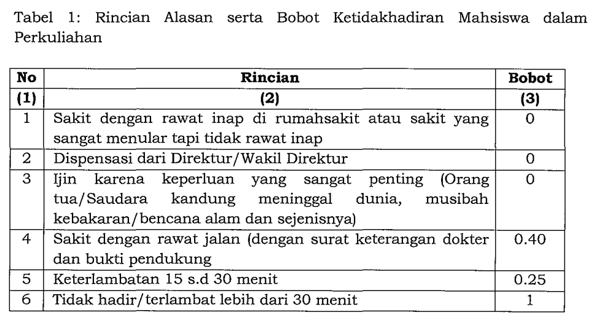
Ketidakhadiran di Magang (2)
For Better Official Statistics
Bobot ketidakhadiran mengikuti Peraturan Dorektur Politeknik Statistika STIS No 2 tahun 2020
Notes:
Outlines

Slide 44
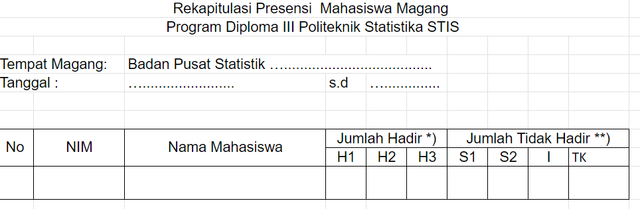
Ketidakhadiran di Magang (3)
For Better Official Statistics
H1 = Hadir tepat waktu atau terlambat kurang dari lima belas menit
H2 = Hadir terlambat 15 menit sampai dengan 30 menit
H3 = Hadir terlambat lebih dari 30 menit
S1 = sakit dengan rawat inap di rumah sakit atau sakit yang sangat menular tapi tidak dirawat di rumah sakit
S2= sakit dengan rawat jalan (dengan surat keterangan dokter dan bukti pendukung)
I = Ijin karena keperluan yang sangat penting (orang tua/saudara kandung meninggal, musibah kenakaran/bencana alam atau sejenisnya
TK= Tanpa Keterangan/Alpa
Notes:
Outlines

Slide 45
Penilaian Magang (3)
For Better Official Statistics
Bobot Penilaian
Penilaian Kinerja Magang oleh Pembimbing Lapangan | 30%
Penilaian Laporan Magang oleh Pembimbing magang | 20%
Penilaian Proses Bimbingan oleh Dosen Pembimbing Magang | 20%
Penilaian Laporan Magang oleh Dosen Pembimbing Magang | 30%
Notes:
Outlines

Slide 46
Penilaian Magang (6)
For Better Official Statistics
Butir Bimbingan Magang
Inisiatif
Disiplin
Ketekunan
Berpikir kritis, kreatif dan analitis
Kemampuan komunikasi (lisan dan tulisan)
Notes:
Outlines

Slide 47
Penilaian Magang(7)
For Better Official Statistics
Penilaian Laporan Magang
Butir penilaian Laporan Magang mencakup aspek sebagai berikut::
1. Laporan magang menyampaikan proses magang yang telah dilaksanakan:
Gambaran umum instansi/perusahaan tempat magang.
Tugas mahasiswa selama magang dijelaskan dengan baik dan relevan
2. Laporan magang ditulis dengan pengorganisasian yang baik:
Bagian laporan lengkap sesuai ketentuan
Logika penyajian yang runtun
Bahasa yang baku serta ilmiah
Notes:
Outlines

Slide 48
Penilaian Magang (9)
For Better Official Statistics
Butir Kinerja Magang
Inisiatif
Disiplin
Ketekunan
Berpikir kritis, kreatif dan analitis
Kemampuan beradaptasi
Kemampuan komunikasi (lisan dan tulisan)
Penampilan
Kemampuan teknikal
Kemampuan bekerjasama dalam tim
Hasil pekerjaan (kontribusi)
Notes:
Outlines

Slide 49
Pengumpulan Laporan Magang
For Better Official Statistics
Instansi Tempat Magang | Mahasiswa | Prodi
Membuat Surat Keterangan Magang
Menyerahkan Lembar Pengesahan
Kaprodi Menandatangani Lembar Pengesahan
Menerima laporan Magang
Mengumpulkan Laporan Magang
Menerima laporan Magang
Notes:
Outlines

Slide 50
Sistem Informasi Manajemen Magang
For Better Official Statistics
Sistem Informasi Magang
Informasi dasar mengenai sistem informasi magang:
1. Sistem Informasi Magang masih dalam tahapan pengembangan dan uji coba.
Sistem Informasi Magang berbasis web dan dapat diakses melalui URL :
https://magang.stis.ac.id
User :
Admin Provinsi
Admin Unit Kerja
Dosen Pembimbing Magang
Pembimbing Lapangan
Mahasiswa
Informasi akun dikirimkan melalui email
Notes:
Outlines

Slide 51
Sistem Informasi Manajemen Magang
For Better Official Statistics
Fitur setiap user
Admin Provinsi
Mengelola data unit kerja pada provinsi tersebut
Mengelola alokasi tempat magang (dalam tahapan pengembangan)
Mengelola data admin unit kerja
Admin Unit Kerja
Melihat rekap presensi mahasiswa
Mengelola perizinan mahasiswa
Mengelola presensi manual mahasiswa
Pembimbing Lapangan
Melihat daftar presensi mahasiswa
Melihat dan mengkonfirmasi kegiatan harian mahasiswa
Melihat dan menilai rekap kegiatan bulanan mahasiswa
Melihat daftar perizinan kegiatan kampus mahasiswa
Melihat laporan magang dan informasi presentasi akhir mahasiswa
Melakukan penilaian magang kepada mahasiswa
Notes:
Outlines

Slide 52
Sistem Informasi Manajemen Magang
For Better Official Statistics
Fitur setiap user
Dosen Pembimbing Magang
Melihat daftar presensi mahasiswa
Melihat kegiatan harian dan rekap kegiatan bulanan mahasiswa
Mengelola bimbingan magang
Melihat laporan magang dan informasi presentasi akhir mahasiswa
Melakukan penilaian magang kepada mahasiswa
Admin Unit Kerja
Melihat rekap presensi mahasiswa
Mengelola perizinan mahasiswa
Mengelola presensi manual mahasiswa
Mengelola data admin unit kerja
Notes:
Outlines

Slide 53
Sistem Informasi Manajemen Magang
For Better Official Statistics
Fitur setiap user
Mahasiswa
Melakukan presensi, mengajukan presensi manual, dan mengajukan perizinan kehadiran
Mengelola catatan kegiatan harian
Mengelola rekap kegiatan bulanan
Mengajukan bimbingan Magang
Mengajukan perizinan kegiatan kampus
Mengelola informasi presentasi laporan magang
Mengelola dokumen laporan magang
Notes:
Outlines

Slide 54
TERIMA KASIH
Notes:
Subtitle

